Slide 1
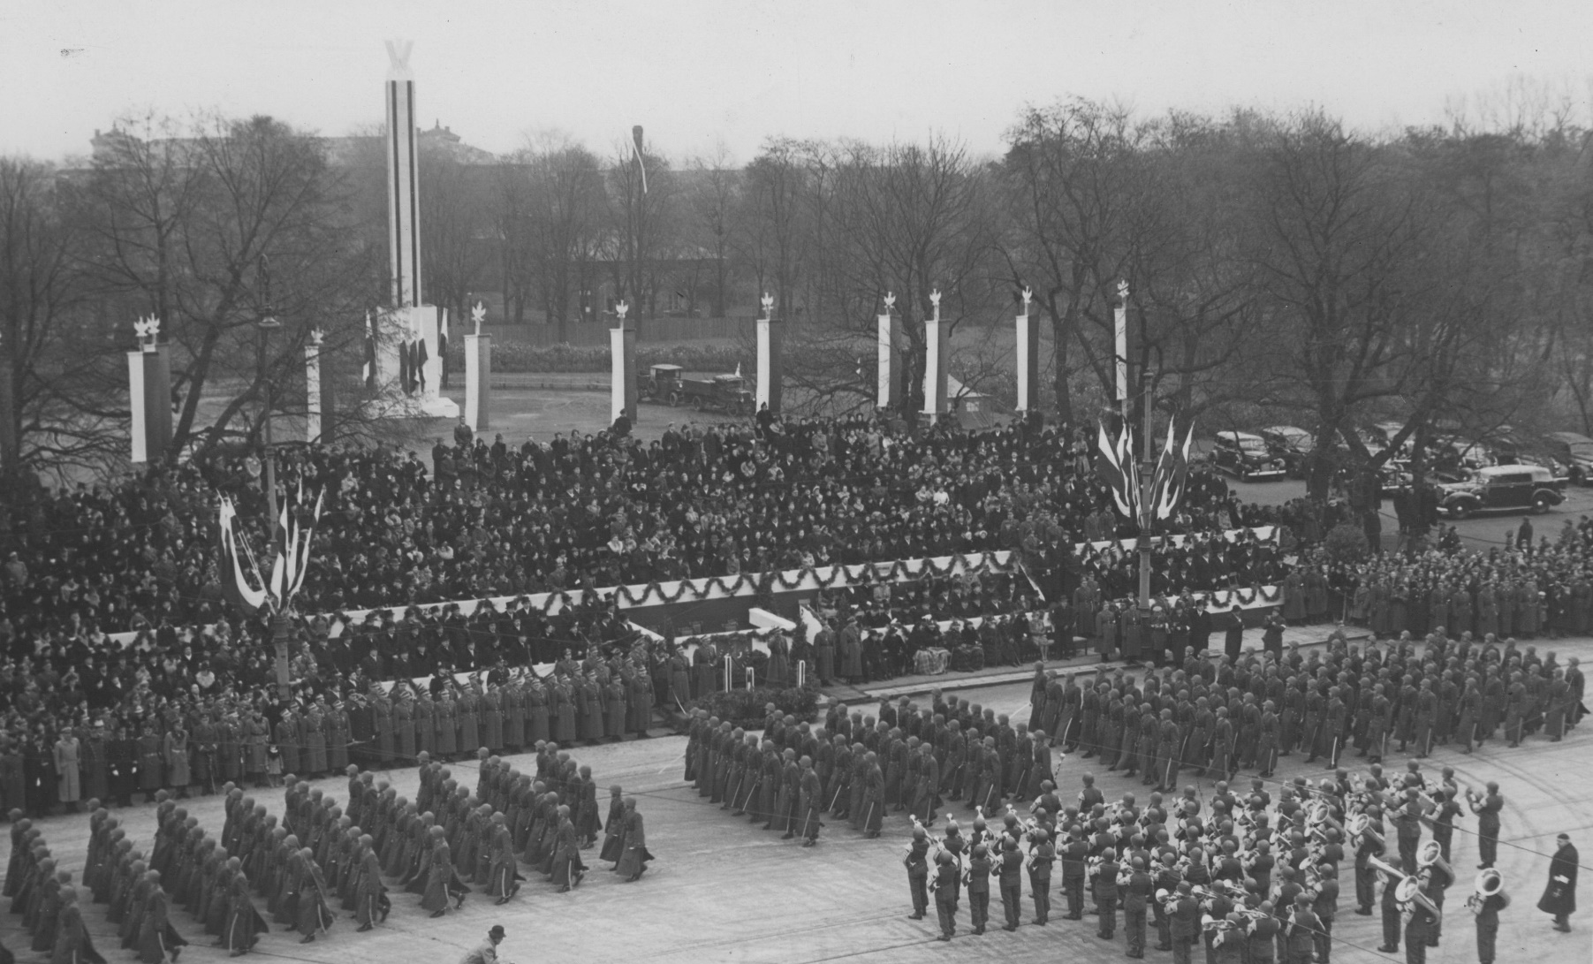
Odzyskanie niepodległości

Slide 2
Cele lekcji
opowiesz o najważniejszych wydarzeniach związanych z udziałem Polaków w I wojnie światowej
zrozumiesz, jaką rolę w odzyskaniu niepodległości przez Polskę odegrał Józef Piłsudski
wyjaśnisz, w jakich okolicznościach Polska odzyskała niepodległość
NACOBEZU
podasz lata trwania I wojny światowej i dokładną datę odzyskania niepodległości przez Polskę
wyjaśnisz, kim był i czego dokonał Józef Piłsudski
wymienisz polskie organizacje wojskowe walczące podczas I wojny światowej

Slide 3
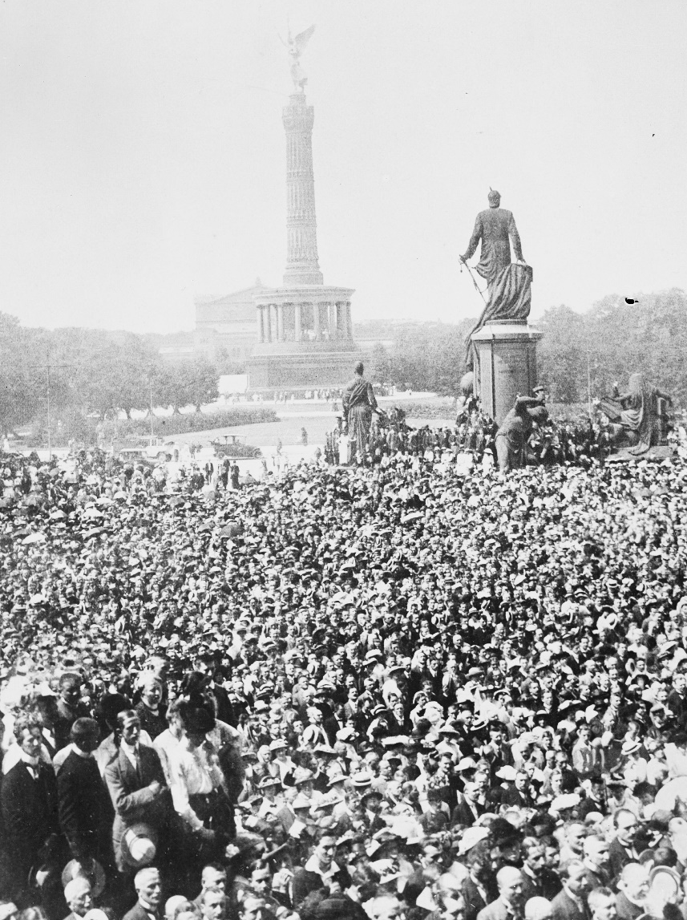
I wojna światowa
wybuchła w 1914 r.
po jednej stronie stanęły Niemcy i Austro-Węgry jako państwa centralne
po drugiej Rosja, Francja i Wielka Brytania jako ententa
główną przyczyną konfliktu była rywalizacja między tymi państwami o znaczenie w Europie i na świecie
wojna trwała do 1918 r. i…
…okazała się najkrwawszą z dotychczasowych wojen
Manifestacja Niemców w Berlinie popierających wybuch wojny i udział ich państwa w walkach z państwami ententy

Slide 4
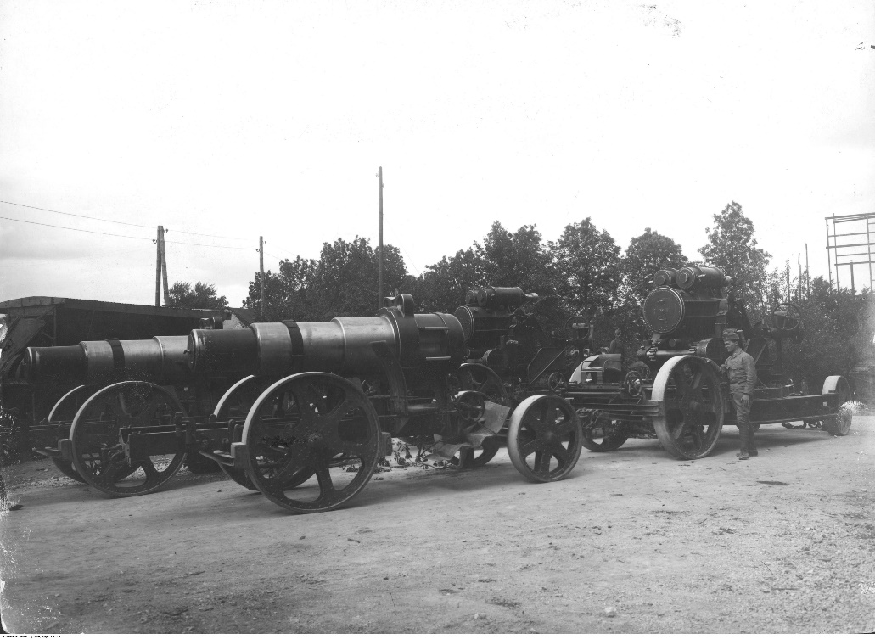
Dlaczego tak krwawa?
nowe wynalazki w dziedzinie broni sprawiały, że na polu bitwy ginęły tysiące żołnierzy
artyleria
gazy trujące
karabiny maszynowe
samoloty
okręty podwodne
czołgi
zginęło 10 milionów żołnierzy
rannych zostało 20 milionów żołnierzy
Austriacka artyleria dużego kalibru

Slide 5
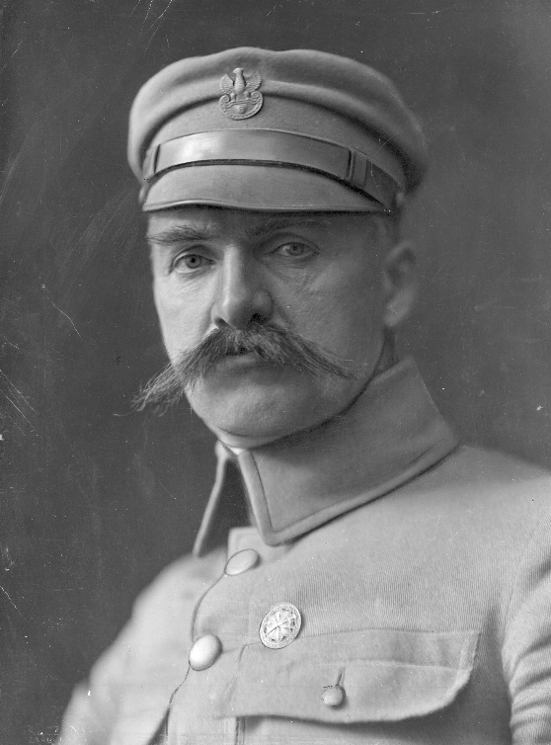
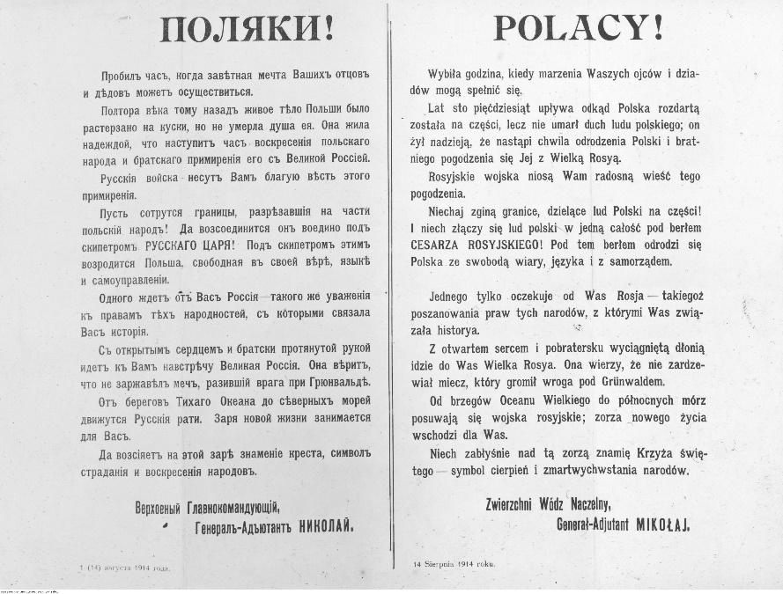
Polacy a I wojna światowa
dla wielu Polaków wybuch wojny oznaczał zmianę w sytuacji ziem polskich i możliwość uzyskania większych swobód, a nawet niepodległości
część Polaków opowiedziała się po stronie ententy
część Polaków opowiedziała się po stronie państw centralnych, a dokładniej Austro-Węgier
Józef Piłsudski
wśród nich był Józef Piłsudski
po wybuchu wojny utworzył Pierwszą Kompanię Kadrową
chciał walczyć w zaborze rosyjskim, ale ten plan się nie powiódł
Odezwa władz rosyjskich zachęcająca Polaków do opowiedzenia się w walce po stronie Rosjan

Slide 6
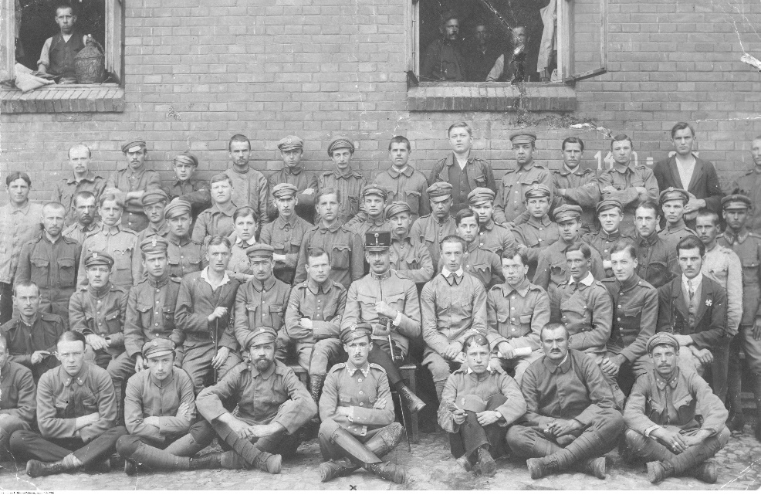
Legiony Polskie
po powrocie do zaboru austriackiego Piłsudski wraz ze swoimi żołnierzami wstąpił do tworzonych Legionów Polskich
utworzyli oni Pierwszą Brygadę Legionów Polskich
walki Legionów trwały do 1918 r.
w 1917 r. do wojny przystąpiły po stronie ententy Stany Zjednoczone
była to największa potęga militarna ówczesnego świata, dlatego Piłsudski uznał, że popieranie państw centralnych straciło sens
doprowadził do tak zwanego kryzysu przysięgowego
Grupa legionistów pozuje do fotografii. Łącznie w Legionach służyło ponad 16 tys. żołnierzy
polecił żołnierzom odmówić złożenia przysięgi na wierność cesarzom austro-węgierskiemu i niemieckiemu
został aresztowany i rok spędził w niemieckim więzieniu
Po kryzysie przysięgowym większość żołnierzy Legionów została internowana, czyli zamknięta w specjalnych obozach bez możliwości ich opuszczania

Slide 7
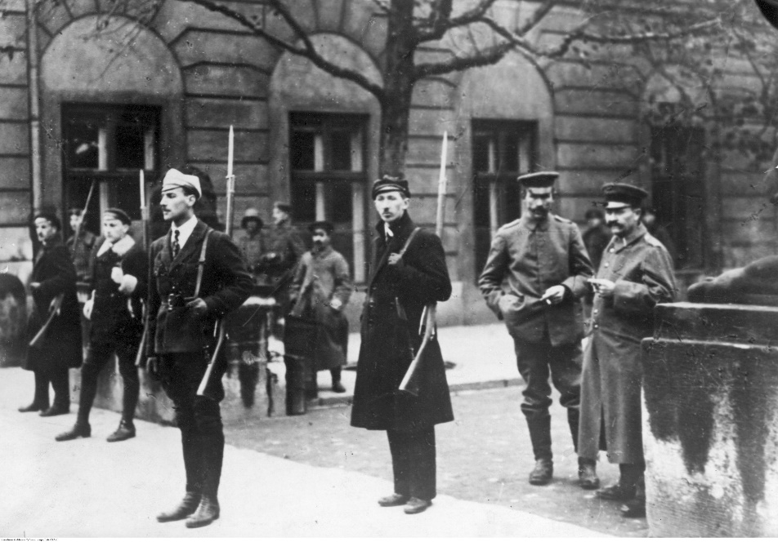
Koniec I wojny światowej
w 1917 r. w Rosji wybuchły dwie rewolucje, a potem kraj pogrążył się w okrutnej wojnie domowej
w 1918 r. Austro-Węgry rozpadły się, a Niemcy skapitulowały
klęska wszystkich zaborców dała Polakom szansę na niepodległość
10 listopada 1918 r. do Warszawy przybył Józef Piłsudski, który został przez Niemców zwolniony z więzienia
11 listopada 1918 r. Józef Piłsudski objął dowództwo nad wojskiem polskim
Rozbrajanie Niemców w Warszawie. W głębi widoczni rozbrojeni żołnierze niemieccy, a na pierwszym planie uzbrojeni studenci polscy
podporządkował mu się także tymczasowy rząd polski
Polska odzyskała niepodległość

